Slide 1
D-tef e Tef Microvix
Conceito e Funcionalidade

Slide 2
Introdução
Objetivo desse Webinar
Conceitos Iniciais (Dtef e Tef Microvix)
Funcionalidade e Dúvidas Frequentes

Slide 3

Objetivos desse Webinar
Apresentar os produtos Linx D-Tef e Tef Microvix
Entender os conceitos e Funcionalidades
Abordar as principais dúvidas

Slide 4

O que é Tef?
Transferência Eletrônica de Fundos;
Adquirentes , Bandeiras;
Afiliação, Número Lógico.

Slide 5
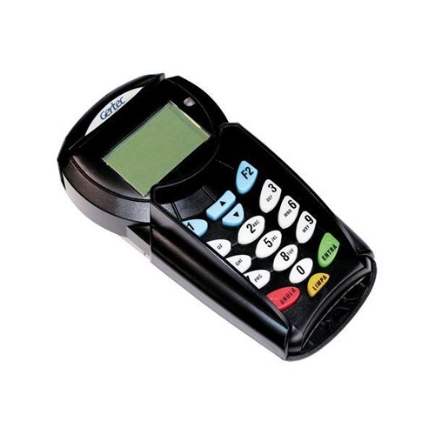
Tipos de Tef
Linx TEF D-TEF: Sistema TEF desenvolvido pela Linx (Direção)
TEF Microvix: Sistema TEF fornecido por terceiros (Sitef)

Slide 6
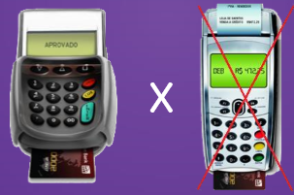
Conceitos gerais de TEF
Pin Pad , POS e PDV;
Benefícios do TEF;
Fluxo de Implantação.

Slide 7
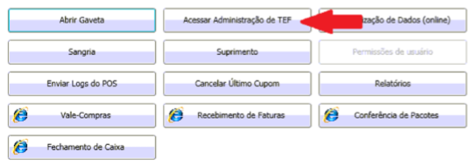
Administração de TEF

Slide 8
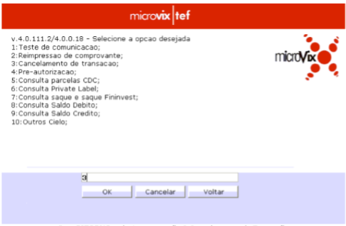
Administração de TEF

Slide 9



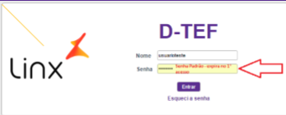
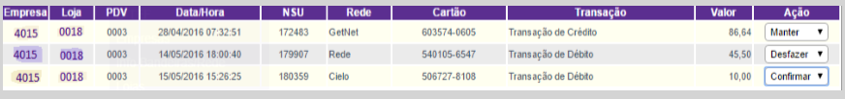
Relatórios DTEF Web
D- Tef Web: Acesso aos Relatórios e Pendências; Cadastro de Senha; Relatório analítico; Resolução de pendências;
Status Relatórios.

Slide 10
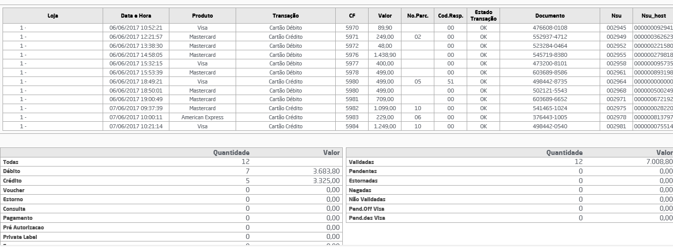
Relatório Transações Tef
ERP Microvix: Faturamento > Relatórios > Cartões > Transações Tef;
Protegido por permissão de usuário!

Slide 11

Principais Erros
Erro “Sem conexão Sitef”;
Erros 30/31 – Erro pinpad;
Erros 55 e 57 – Problema cartão;
Erro 60 – ligue cartão;
Erro 70 – Modo inválido;
Erro “Cartão não Configurado”.

Slide 12
Dúvidas Frequentes
Prazo de Cancelamento;
Quando Cancelo o CF cancela o TEF?
Reimpressão de comprovante;
Forma de Pagamento selecionada no POS X Transação TEF;

Slide 13
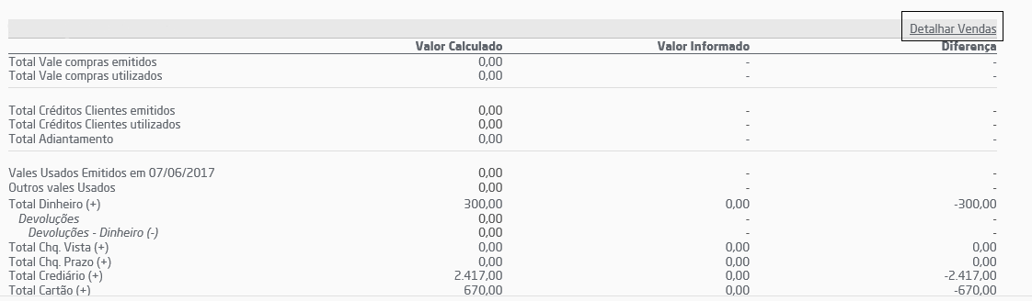
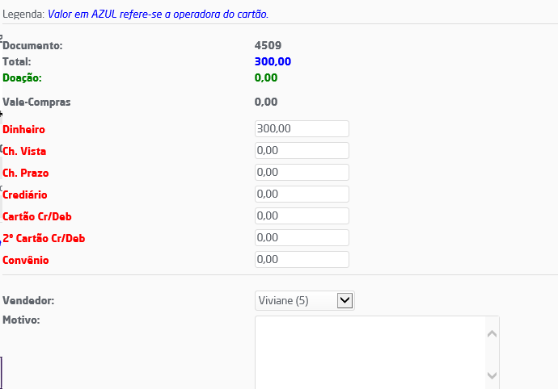
Alterar Forma de Pagamento
1
3
2

Slide 14

Linx Microvix TEF

Slide 15
Obrigado
Serviços

